Slide 1




Área: Gerencia de Negocios Internacionales
La administración en la gerencia

Slide 2


Introduction
Self management is the ability to manage time, energy, and emotions effectively. With good self management, we can increase productivity, reduce stress, and achieve a better life balance.

Slide 3
Área: Gerencia de Negocios Internacionales
QUE ES LA ADMINISTRACIÓN?

Slide 4



La administración
Constituye un proceso esencial dentro de la gerencia, ya que permite coordinar los recursos humanos, financieros y materiales con el fin de alcanzar los objetivos organizacionales de manera eficiente y eficaz.

Slide 5


En este sentido, la gerencia utiliza la administración como una herramienta clave para la planificación, ejecución y control de las actividades empresariales.

Slide 6

Asimismo, Peter Drucker señala que la administración en la gerencia debe centrarse en la obtención de resultados, la innovación y la adaptación al entorno, especialmente en contextos empresariales dinámicos y competitivos (Drucker, 2007).
Desde esta perspectiva, el gerente no solo administra recursos, sino que también lidera procesos estratégicos.

Slide 7

La administración adquiere una mayor complejidad debido a factores como la globalización, la diversidad cultural y los cambios constantes en el entorno económico y normativo, lo que exige una gerencia flexible y orientada al análisis estratégico (Robbins & Coulter, 2021).
En el ámbito de los negocios internacionales

Slide 8
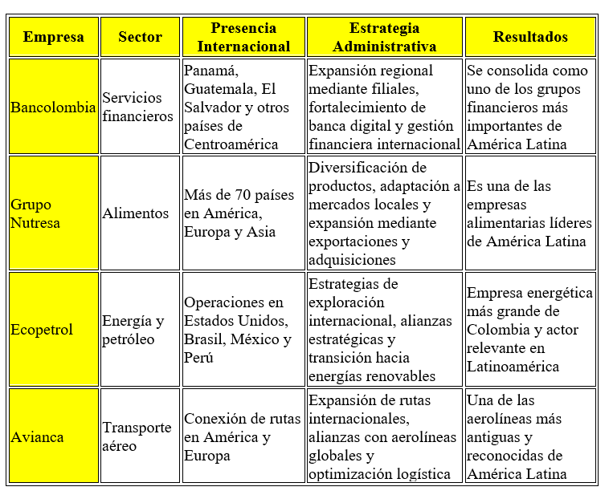
En el ámbito de los negocios internacionales

Slide 9
La administración en la gerencia al día de hoy
En la actualidad, la administración en la gerencia ha evolucionado significativamente como respuesta a un entorno empresarial caracterizado por la globalización, la transformación digital, la incertidumbre económica y la alta competitividad.
Ya no se limita únicamente a la aplicación de funciones clásicas, sino que se integra con el liderazgo, la innovación y la toma de decisiones estratégicas.

Slide 10
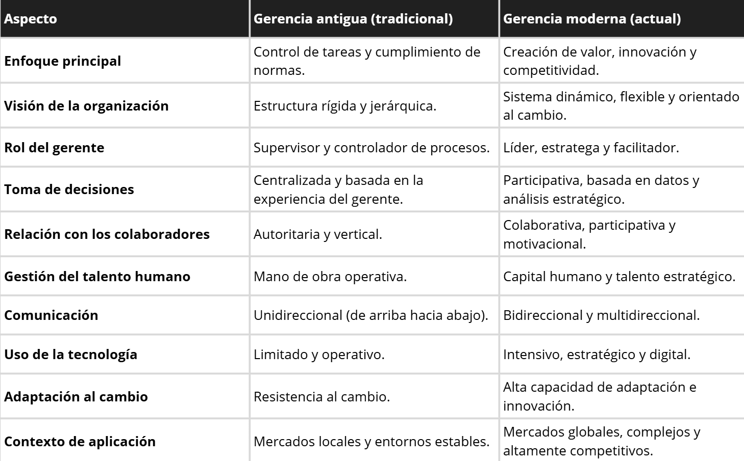

Slide 11


CARACTERÍSTICA DEL GERENTE
El gerente es el responsable de guiar a la organización hacia el cumplimiento de sus objetivos, utilizando de manera eficiente los recursos disponibles.
…..Esto es lo mismo que debe hacer buen BUEN NEGOCIADOR……

Slide 12



Para lograrlo, debe poseer una serie de características que fortalezcan su desempeño professional a la hora de negociar:
Liderazgo
Visión estratégica
Capacidad para influir, inspirar y motivar a los colaboradores, promoviendo el trabajo en equipo y el compromiso con los objetivos organizacionales.
Habilidad para comprender la organización como un todo, analizar el entorno y anticiparse a los cambios del mercado, especialmente en contextos internacionales.
Orientación a resultados
Capacidad de toma de decisiones
El gerente se enfoca en el logro de metas, el cumplimiento de indicadores y la mejora continua de los procesos.
El gerente debe evaluar información, analizar riesgos y seleccionar alternativas que generen valor a corto, mediano y largo plazo.
Capacidad de adaptación
Habilidades de comunicación
En un entorno global dinámico, el gerente debe ser flexible, innovador y capaz de gestionar el cambio de manera eficiente.
Una comunicación clara, efectiva y asertiva permite coordinar equipos, negociar con actores internos y externos, y evitar conflictos organizacionales.

Slide 13

Conclusión
  La gerencia tradicional se centra en la eficiencia operativa y el control.
  La gerencia moderna integra liderazgo, estrategia, tecnología y gestión del conocimiento.
  En los negocios internacionales, la gerencia moderna es indispensable para enfrentar la globalización, la multiculturalidad y la incertidumbre.

Slide 14







GERENCIA INTEGRAL

Slide 15

GERENCIA INTEGRAL
La gerencia integral se define como «el arte de relacionar todas las facetas del manejo de una organización en búsqueda de una mayor competitividad» (Sallenave, 2002).

Slide 16

INTRODUCCIÓN
El gerente de una organización cumple un papel fundamental, pues es el encargado de dirigirla y llevarla al éxito. Por esta razón, su perfil, gestión y características deben estar en constante evolución, al igual que el tema empresarial.
Las tendencias actuales muestran que las organizaciones buscan gerentes con mayores habilidades y capacidades.

Slide 17

La gerencia integral se encarga de establecer la competitividad como un fin de la acción empresarial, es decir que el éxito se medirá con respecto al desempeño de otros competidores.
Esta medición se realiza a través de indicadores como:

Slide 18





Participación en el mercado
Indica el porcentaje de ventas que una empresa posee dentro de un mercado específico, en comparación con sus competidores, y refleja su nivel de competitividad.
Rentabilidad comparativa frente a la competencia
Mide la capacidad de la empresa para generar utilidades en relación con otras organizaciones del mismo sector, evidenciando eficiencia financiera y estratégica.
Nivel de preferencia y fidelización del consumidor
Evalúa el grado en que los clientes eligen repetidamente la marca y mantienen una relación a largo plazo con la empresa, influenciado por la calidad, el servicio y la experiencia ofrecida.
Posicionamiento de la marca
Representa el lugar que ocupa la marca en la mente del consumidor frente a la competencia, basado en atributos como valor, calidad, confianza y diferenciación.

Slide 19
Crecimiento de las ventas
Mide el incremento de los ingresos por ventas en un período determinado, reflejando la aceptación del producto o servicio y la efectividad de las estrategias comerciales
Eficiencia operativa
Evalúa el uso óptimo de los recursos para lograr los resultados esperados, minimizando costos, tiempos y desperdicios sin afectar la calidad.
Satisfacción del cliente
Mide el grado en que los productos o servicios cumplen o superan las expectativas del cliente, influyendo directamente en la lealtad y la reputación de la empresa.
Capacidad de la empresa para sostener ventajas competitivas en el tiempo
Se refiere a la habilidad de la organización para mantener atributos diferenciadores que le permitan competir con éxito de manera continua en mercados dinámicos.

Slide 20











Estrategia clara
  Definición de misión, visión y objetivos.
  Direcciona las decisiones y acciones de la organización.
Capacidad de adaptación al entorno
Los factores de supervivencia de una empresa
  Respuesta oportuna a cambios del mercado, la tecnología y la regulación.
  Anticipación de riesgos y aprovechamiento de oportunidades.
Liderazgo y gerencia efectiva
  Toma de decisiones oportunas y coherentes.
  Capacidad para coordinar recursos y personas.
Gestión eficiente de los recursos
  Uso óptimo de recursos financieros, humanos y materiales.
  Control de costos y mejora de la productividad.

Slide 21
Talento humano comprometido
  Colaboradores motivados, capacitados y alineados con los objetivos.
  Buen clima organizacional y comunicación efectiva.
Innovación y mejora continua
Los factores de supervivencia de una empresa
  Desarrollo de nuevos productos, servicios o procesos.
  Capacidad de diferenciarse de la competencia.
Uso estratégico de la tecnología
  Apoyo a la toma de decisiones y a la eficiencia operativa.
  Integración de las TIC en los procesos empresariales.
Orientación al cliente
  Satisfacción, fidelización y generación de valor.
  Conocimiento de las necesidades del mercado.

Slide 22
Ventaja competitiva sostenible
Los factores de supervivencia de una empresa
  Atributos diferenciadores difíciles de imitar.
  Posicionamiento sólido en el mercado.
Gestión del riesgo
  Identificación y control de riesgos financieros, operativos y estratégicos.
  Planeación ante escenarios de incertidumbre.
La supervivencia empresarial no depende de un solo factor, sino de la integración estratégica de liderazgo, innovación, talento humano y adaptación al entorno. Una empresa con gerencia sólida tiene mayores probabilidades de mantenerse y crecer en el tiempo.

Slide 23
Los factores de supervivencia de una empresa y/0 negociación son aquellos elementos clave que le permiten permanecer, adaptarse y crecer en el tiempo, especialmente en entornos competitivos y cambiantes.
A continuación se presentan algunos factores con enfoque gerencial:
Communicate
Implement
Refine
Share objectives, benefits, and progress with all stakeholders.
Execute changes while maintaining alignment and accountability.
Track outcomes, gather feedback, and refine the process.

Slide 24
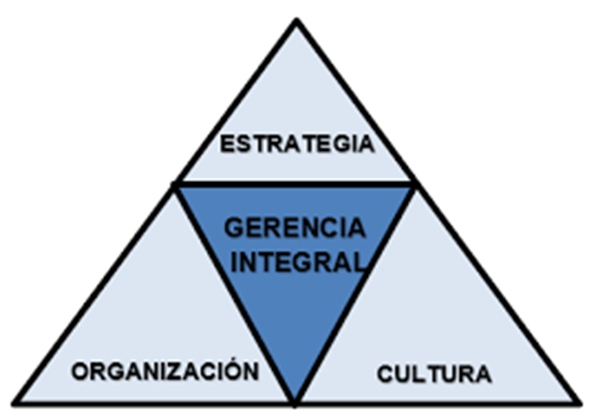


Las tres dimensiones de la gerencia integral
Ante la incertidumbre, la organización debe definir una estrategia que le permita diagnosticar su situación, proyectar su futuro y alcanzar sus objetivos (Aldana de Vega, Álvarez & Bernal, 2011).
Definido el rumbo estratégico, la organización desarrolla una cultura orientada a procesos y calidad, basada en la alineación de valores, comportamientos, innovación y tecnología.
Las TIC fortalecen la comunicación organizacional y, junto con las áreas estratégicas como macroprocesos, promueven una gestión integral orientada a la innovación continua.
SLACK

Slide 25
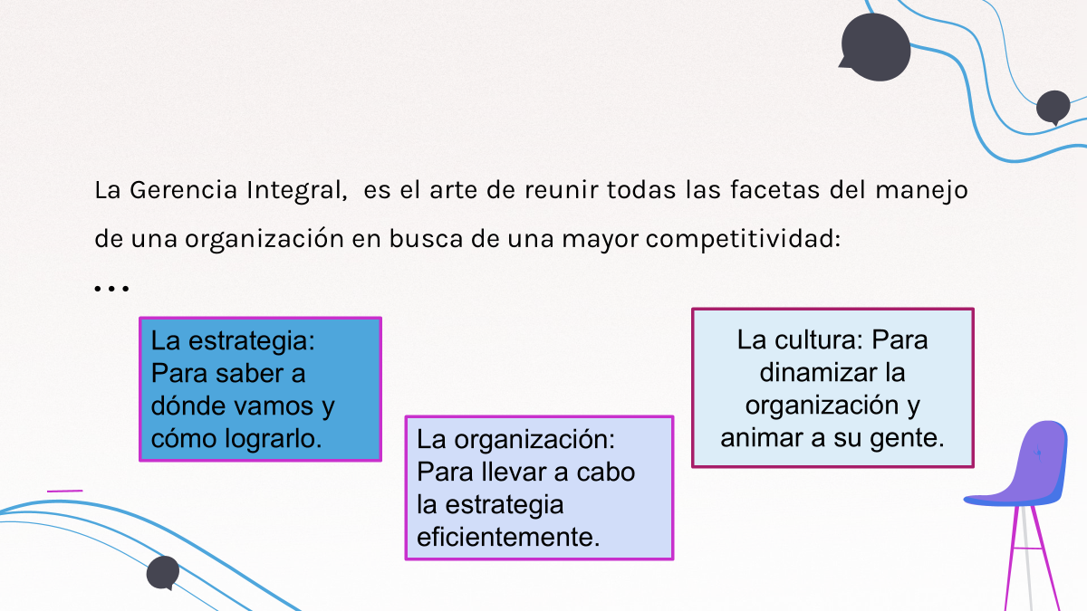
En otras palabras...

Slide 26

¿Qué es gerencia según los autores?
03
Según Henry Mintzberg
conjunto de roles interpersonales, informativos y decisorios que el gerente desempeña diariamente para coordinar el trabajo organizacional y responder a las exigencias del entorno (Mintzberg, 1973).
02
Según Henri Fayol
consiste en planear, organizar, dirigir y controlar las actividades de la empresa para alcanzar sus objetivos de forma eficiente (Fayol, 1916/2011).
01
Según Peter Drucker
es la función responsable de lograr resultados, coordinar los recursos y dirigir a las personas para alcanzar los objetivos de la organización de manera eficaz y sostenible (Drucker, 2007).

Slide 27



Thank You

